Slide 1


:
УЧИМСЯ ДЛЯ ЖИЗНИ
(практический семинар)
Колесникова Надежда Борисовна
к.п.н.,
Главный редактор
АО «Издательство «Просвещение»
Все права защищены.
Никакая часть презентации не может быть воспроизведена в какой бы то ни было форме и какими бы то ни было средствами, включая размещение в сети Интернет и в корпоративных сетях, а также запись в память ЭВМ, для частного или публичного использования, без письменного разрешения владельца авторских прав.
© АО «Издательство «Просвещение», 2019
Все права защищены.
Никакая часть презентации не может быть воспроизведена в какой бы то ни было форме и какими бы то ни было средствами, включая размещение в сети Интернет и в корпоративных сетях, а также запись в память ЭВМ, для частного или публичного использования, без письменного разрешения владельца авторских прав.
© АО «Издательство «Просвещение», 2019

Slide 2
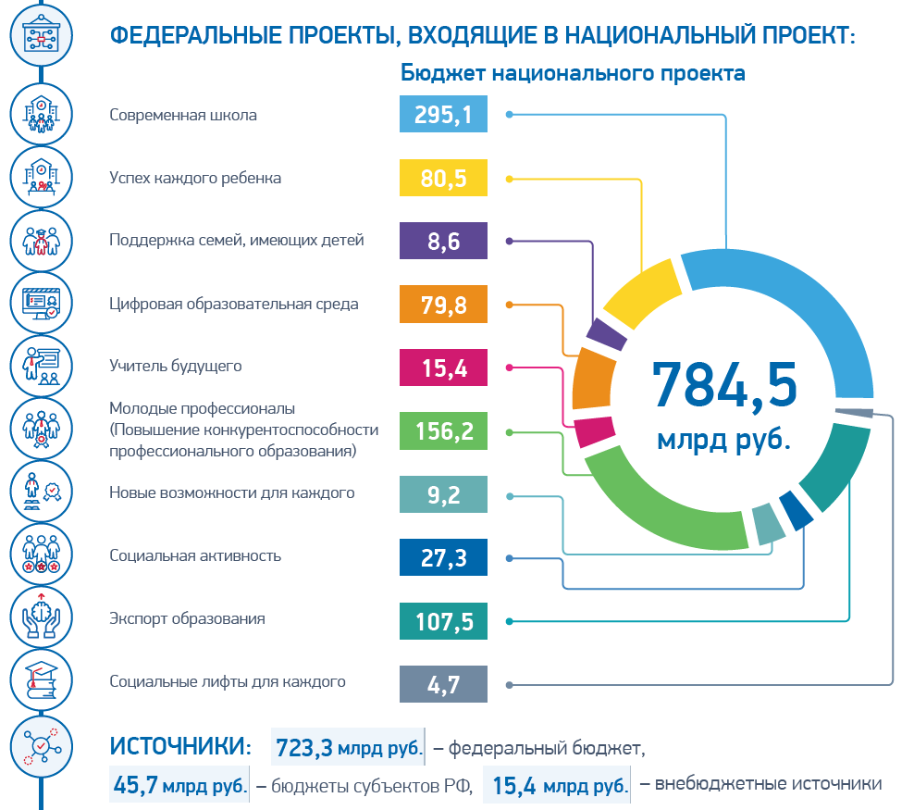









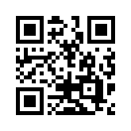
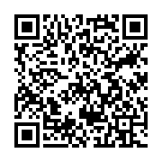
НАЦИОНАЛЬНЫЙ ПРОЕКТ «ОБРАЗОВАНИЕ»
ЦЕЛИ:
Усиление позиций Российской Федерации в глобальной конкуренции путем развития человеческого потенциала как основного фактора экономического развития
Технологическое первенство на мировой арене, усиление роли инноваций в социально-экономическом развитии
ЦЕЛИ:
Обеспечение глобальной конкурентоспособности российского образования, вхождение Российской Федерации в число 10 ведущих стран мира по качеству общего образования
Воспитание гармонично развитой и социально ответственной личности на основе духовно-нравственных ценностей народов Российской Федерации, исторических и национальной-культурных традиций
Стратегия развития Российской Федерации, 2018-2024
Важен каждый
Страна возможностей
Технологическая революция
Мировая экономика
Государство для граждан
Развитие городов и регионов
Защита и справедливость
2
© АО «Издательство «Просвещение», 2019

Slide 3


МЕЖДУНАРОДНЫЕ ИССЛЕДОВАНИЯ КАЧЕСТВА ОБРАЗОВАНИЯ
РФ занимает 14 место в мире международных исследованиях качества образования.
Отставание по показателям PISA:
- уровень функциональной грамотности
- способность применять на практике знания и навыки
Цель Государственной программы РФ «Развитие образования», (2018-2025 годы)
качество образования, которое характеризуется: cохранением лидирующих позиций РФ в международном исследовании качества чтения и понимания текстов, а также в международном исследовании качества математического и естественнонаучного образования; повышением позиций РФ в международной программе по оценке образовательных достижений учащихся (PISA) …
УЧАСТИЕ РОССИЙСКОЙ ФЕДЕРАЦИИ В МЕЖДУНАРОДНЫХ ИССЛЕДОВАНИЯХ КАЧЕСТВА ОБЩЕГО ОБРАЗОВАНИЯ
TIMMS
1995, 1999, …, 2015, 2019, 2023
PIRLS
1991, 2001, …, 2016, 2021
ICILS
2013, 2018
ICCS
2009, 2016
PISA
2000, 2003, …, 2015, 2018, 2021, 2024
TALIS
2008, 2013, 2018
PIAAC
2008-2013, 2012-2016, 2016, 2019
3
© АО «Издательство «Просвещение», 2019

Slide 4

МЕЖДУНАРОДНАЯ ОЦЕНКА КАЧЕСТВА ОБРАЗОВАНИЯ
Международные рейтинги качества систем образования опираются на данные исследований PIRLS, TIMSS и PISA
Освоение основ чтения с целью
приобретения читательского литературного опыта
освоения и использования информации
PIRLS – Progress in International Reading Literacy Study,
4 класс, один раз в 5 лет
2001, 2006, 2011, 2016, 2021…
Освоение основ математики и естественно-научных предметов:
всех общеобразовательных курсов (4, 8 классы)
углублённых курсов математики и физики (11 класс)
TIMSS –Trends in Mathematics and Science Study,
4, 8 и 11 классы, один раз в 4 года
1995,…, 2015, 2019, 2023…
Сформированность функциональной грамотности, навыков разрешения проблем, глобальных компетенций, креативного мышления
PISA – Programme for International Student Assessment,
15-летние обучающиеся, один раз в 3 года
2000,…, 2015, 2018, 2021, 2024…
© АО «Издательство «Просвещение» 2019

Slide 5


РАСЧЕТ ПОКАЗАТЕЛЕЙ НАЦИОНАЛЬНОГО ПРОЕКТА «ОБРАЗОВАНИЕ»
Приказ РОСОБРНАДЗОРА, от 17 апреля 2019 г. N 473
Приказ МИНПРОСВЕЩЕНИЯ N 219, РОСОБРНАДЗОРА приказ N 590, от 06.05.2019
2019
2020
2021
N | Регион
1 | Республика Саха (Якутия)
2 | Республика Бурятия
3 | Саратовская область
4 | Ульяновская область
5 | Вологодская область
6 | КБР
7 | Ставропольский край
8 | Иркутская область
9 | Томская область
10 | ЯНАО
11 | Ивановская область
12 | Липецкая область
13 | Брянская область
14 | Краснодарский край
N | Регион
N | Регион
1 | Сахалинская область
2 | Нижегородская область
3 | Чувашская Республика
4 | г. Санкт-Петербург
5 | Республика Коми
6 | Республика Ингушетия
7 | Омская область
8 | Республика Тыва
9 | Челябинская область
10 | Владимирская область
11 | Тульская область
12 | Воронежская область
13 | Волгоградская область
14 | Республика Калмыкия
1 | Амурская область
2 | Пермский край
3 | Кировская область
4 | Удмуртская Республика
5 | Республика Марий Эл
6 | Мурманская область
7 | Республика Дагестан
8 | Красноярский край
9 | Новосибирская область
10 | Республика Алтай
11 | Свердловская область
12 | Калужская область
13 | Орловская область
14 | Республика Адыгея
Расчетный год | Проводимые процедуры
2019 | TIMSS
 | Оценка по модели PISA
2020 | Оценка по модели PISA
2021 | PISA
 | PIRLS
2022 | Оценка по модели PISA
2023 | TIMSS
 | Оценка по модели PISA
2024 | PISA
……….
Год | PIRLS | TIMMS | PISA
2021 | 4 класс |  | Подростки 15 лет. (8-9 класс)
2023 |  | 4,8 класс
2024 |  |  | Подростки 15 лет. (8-9 класс)
ВОЗРАСТ УЧАСТНИКОВ ИССЛЕДОВАНИЙ
2019-2020
3 класс
1,5 класс
5,7 класс
© АО «Издательство «Просвещение», 2019

Slide 6
ОБЩЕРОССИЙСКАЯ ОЦЕНКА ПО МОДЕЛИ PISA
Оценка качества образования на основе практики
международных исследований
№ | 2019
1 | Республика Саха (Якутия)
2 | Республика Бурятия
3 | Саратовская область
4 | Ульяновская область
5 | Волгоградская область
6 | Кабардино-Балкарская Республика
7 | Ставропольский край
8 | Иркутская область
9 | Томская область
10 | Ямало-Ненецкий автономный округ
11 | Ивановская область
12 | Липецкая область
13 | Брянская область
14 | Краснодарский край
В каждом регионе — репрезентативная выборка, от 75 до 150
образовательных организаций
Срок проведения: сентябрь—октябрь
Школьники в возрасте от 15 лет и 3 месяцев до 16 лет и 2 месяцев
(с 7-ого класса)
Оценка проводится на компьютерах
В процессе проведения в аудитории присутствует не менее 2 организаторов
Как формируются группы субъектов:
Схожие размеры групп по количеству обучающихся.
Представительство всех федеральных округов.
Представительство «сельских» и «городских» регионов
По материалам ФЕДЕРАЛЬНОЙ СЛУЖБЫ ПО НАДЗОРУ В СФЕРЕ ОБРАЗОВАНИЯ И НАУКИ
© АО «Издательство «Просвещение» 2019

Slide 7
ОБЩЕРОССИЙСКАЯ ОЦЕНКА ПО МОДЕЛИ PISA
2020 | 2021 | 2022 | 2023 | 2024
Сахалинская область | Амурская область | Магаданская область | Камчатский край | Приморский край
Нижегородская область | Пермский край | Чукотский автономный округ | Хабаровский край | Забайкальский край
Чувашская Республика | Кировская область | Оренбургская область | Еврейская автономная область | Самарская область
г. Санкт-Петербург | Удмуртская Республика | Республика Мордовия | Республика Татарстан | Республика Башкортостан
Республика Коми | Республика Марий Эл | Новгородская область | Пензенская область | Ленинградская область
Республика Ингушетия | Мурманская область | Архангельская область | Калининградская область | Республика Карелия
Омская область | Республика Дагестан | Псковская область | Республика Северная Осетия-Алания | Ненецкий автономный округ
Республика Тыва | Красноярский край | Карачаево-Черкесская Республика | Алтайский край | Чеченская Республика
Челябинская область | Новосибирская область | Республика Хакасия | Курганская область | Кемеровская область
Владимирская область | Республика Алтай | Ханты-Мансийский автономный округ | Московская область | Тюменская область
Тульская область | Свердловская область | г. Москва | Ярославская область | Тамбовская область
Воронежская область | Калужская область | Костромская область | Смоленская область | Рязанская область
Волгоградская область | Орловская область | Ростовская область | Белгородская область | Тверская область
Республика Калмыкия | Республика Адыгея | Республика Крым | Астраханская область | Курская область
 |  |  |  | г. Севастополь
© АО «Издательство «Просвещение» 2019

Slide 8

ЕДИНАЯ СИСТЕМА ОЦЕНКИ КАЧЕСТВА ОБРАЗОВАНИЯ
НОВОЕ!
Общероссийская оценка по модели PISA*
PISA
Национальные исследования
качества образования
Государственная
итоговая аттестация
ГИА
НИКО
Всероссийские
проверочные работы
ВПР
МИ
Международные исследования
8
© АО «Издательство «Просвещение» 2019
*Приказ МИНПРОСВЕЩЕНИЯ N 219, РОСОБРНАДЗОРА приказ N 590, от 06.05.2019

Slide 9


ФУНКЦИОНАЛЬНАЯ ГРАМОТНОСТЬ
… способность человека вступать в отношения с внешней средой и максимально быстро адаптироваться и функционировать в ней используя накопленные знания и умения
Новый словарь методических терминов и понятий (теория и практика обучения языкам)
— М.: Издательство ИКАР. Э. Г. Азимов, А. Н. Щукин. 2009.
Читательская грамотность
Математическая грамотность
Естественно-научная грамотность
Финансовая грамотность
Глобальные компетенции
Креативное мышление
© АО «Издательство «Просвещение», 2019

Slide 10
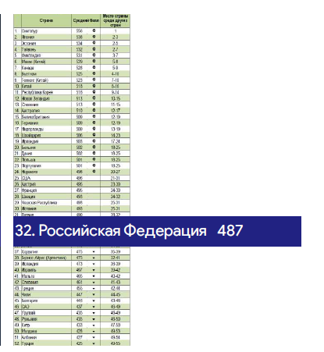

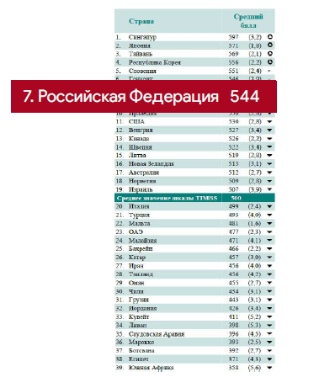


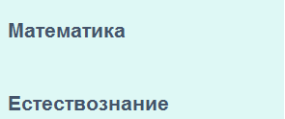






ПОСЛЕДНИЕ РЕЗУЛЬТАТЫ РФ В МЕЖДУНАРОДНЫХ ИССЛЕДОВАНИЯХ
PISA -2018 (2015)
(15-летние подростки)
Читательская
грамотность
Естественнонаучная
грамотность
Математическая
Грамотность
Глобальные
компетенции
Финансовая
грамотность
PIRLS – 2021 (2016)
(4 классы)
Читательская грамотность
© АО «Издательство «Просвещение», 2019

Slide 11
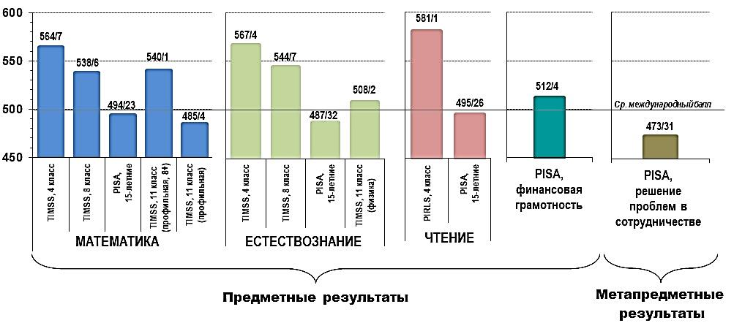

МЕЖДУНАРОДНАЯ ОЦЕНКА КАЧЕСТВА ОБРАЗОВАНИЯ
Российские школьники обладают значительным объемом знаний, но не умеют грамотно пользоваться этими знаниями.
Результаты российских учащихся в исследованиях PIRLS, TIMSS, PISA (2015-2016 годы).
1
7
4
6
1
7
2
4
23
26
4
32
31
По рейтингу эффективности системы образования, РОССИЯ занимает 14 место в мире, из за значительного отставания по уровню грамотности учащихся средней школы и способности учащихся применять на практике полученные знания и навыки (PISA)
© АО «Издательство «Просвещение» 2019
Здесь и далее использованы результаты РФ в международных сравнительных исследованиях, рук. Г.С. Ковалёва

Slide 12
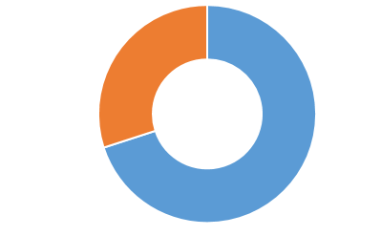
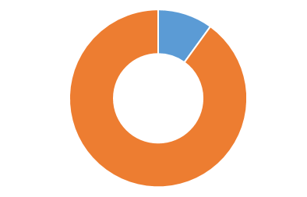
РЕЗУЛЬТАТЫ PISA: 15-ЛЕТНИЕ ОБУЧАЮЩИЕСЯ
20 - 30%
90 - 95%
Не достигают порогового уровня функциональной грамотности по всем 3-м областям:
чтению,
математике,
естествознанию или отдельным областям
Не достигают высоких уровней функциональной грамотности:
способности самостоятельно мыслить
функционировать в сложных условиях
© АО «Издательство «Просвещение» 2019
Здесь и далее использованы результаты РФ в международных сравнительных исследованиях, рук. Г.С. Ковалёва

Slide 13


РАМКА ИССЛЕДОВАНИЯ
Функциональная грамотность. Объекты оценивания в PISA
2000
Читательская грамотность
Математическая грамотность
Естественнонаучная грамотность
2003
Математическая грамотность
Оценка умения разрешать проблемы и проблемные ситуации. Отдельные задания межпредметного характера.
2006
Естественнонаучная грамотность
2012
Финансовая грамотность
Интерактивная версия. Оценка навыков креативного мышления.
2015
Интерактивная версия.
Оценка навыков совместного решения проблем.
2018
Естественнонаучная грамотность
Глобальные компетенции
2021
Математическая грамотность
Оценка навыков креативного мышления
© АО «Издательство «Просвещение», 2019
Здесь и далее использованы данные международных сравнительных исследований под рук. Г.С. Ковалёвой

Slide 14
СТРУКТУРА ИЗМЕРИТЕЛЬНЫХ МАТЕРИАЛОВ PISA
Ведущий компонент в 2021 г.
Креативное
Мышление
Разрешение проблем
Глобальные
компетенции
Читательская
грамотность
2009, 2018, 2027
Естественно–научная
грамотность
2006, 2015, 2024
Математическая
грамотность
2003, 2012, 2021
Ведущий компонент в 2021 г. Участвуют сегодняшние восьмиклассники
Ведущий компонент в 2024 г.
Участвуют сегодняшние пятиклассники
Финансовая
грамотность
© АО «Издательство «Просвещение» 2019

Slide 15
ФУНКЦИОНАЛЬНАЯ ГРАМОТНОСТЬ В
Читательская грамотность - способность человека понимать и использовать письменные тексты, размышлять о них и заниматься чтением для того, чтобы достигать своих целей, расширять свои знания и возможности, участвовать в социальной жизни.
Математическая грамотность - способность индивидуума формулировать, применять и интерпретировать математику в разнообразных контекстах. Она включает математические рассуждения, использование математических понятий, процедур, фактов и инструментов, чтобы описать, объяснить и предсказать явления. Она помогает людям понять роль математики в мире, высказывать хорошо обоснованные суждения и принимать решения, которые должны принимать конструктивные, активные и размышляющие граждане.
Естественнонаучная грамотность - способность человека занимать активную гражданскую позицию по вопросам, связанным с естественными науками, и его готовность интересоваться естественнонаучными идеями. Естественнонаучно грамотный человек стремится участвовать в аргументированном обсуждении проблем, относящихся к естественным наукам и технологиям, что требует от него следующих компетентностей: научно объяснять явления, оценивать и планировать научные исследования, научно интерпретировать данные и доказательства.
Финансовая грамотность - знание и понимание финансовых терминов, понятий и финансовых рисков, а также навыки, мотивация и уверенность, необходимые для принятии эффективных решений в разнообразных финансовых ситуациях, способствующих улучшению финансового благополучия личности и общества, а также возможности участия в экономической жизни.
© АО «Издательство «Просвещение», 2019
Здесь и далее использованы данные международных сравнительных исследований под рук. Г.С. Ковалёвой

Slide 16

















«Обладают ли учащиеся 15- летнего возраста, получившие обязательное общее образование, знаниями и умениями, необходимыми им для полноценного функционирования в современном обществе, т.е. для решения широкого диапазона задач в различных сферах человеческой деятельности, общения и социальных отношений?»
© АО «Издательство «Просвещение», 2019

Slide 17

МОДЕЛИ ГРАМОТНОСТИ
МАТЕМАТИЧЕСКАЯ
ЕСТЕСТВЕННОНАУЧНАЯ
Проблема в контексте
Математическая проблема
Результаты в контексте
Математические результаты
Контексты
Компетенции
Отношение
Знания
Формулировать
Оценивать
Применять
Интерпретировать

Slide 18
КАКИЕ ЗАДАНИЯ НЕОБХОДИМО ПРЕДЛАГАТЬ УЧАЩИМСЯ? КОНТЕКСТ
Пример задания
Кол-во верных ответов
1) 5 х 4 = ?
≈ 95%
2) В коробке 5 рядов по 4 конфеты в каждом. Сколько всего конфет в коробке?
≈ 85%
3) У меня завтра день рож-дения, будет 15 человек. Хватит ли одной коробки конфет, если в ней 5 рядов по 4 конфеты в каждом? Поясните свой ответ
≈ 50%

Slide 19


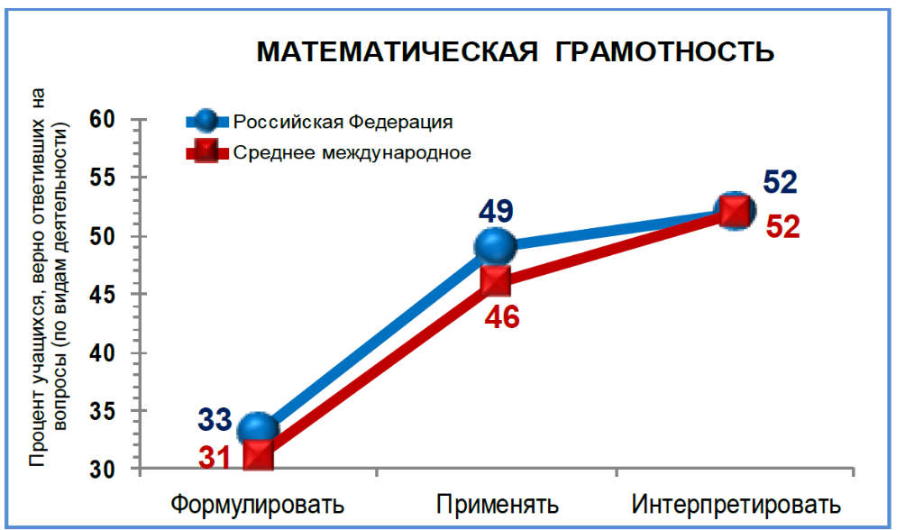
МАТЕМАТИЧЕСКАЯ ГРАМОТНОСТЬ
Математическая грамотность - способность индивидуума формулировать, применять и интерпретировать математику в разнообразных контекстах.
PISA - 2012
PISA - 2015
© АО «Издательство «Просвещение», 2019

Slide 20
ЕСТЕСТВЕННОНАУЧНАЯ И МАТЕМАТИЧЕСКАЯ ГРАМОТНОСТЬ. ЗАДАЧИ
    ДОСТИЖЕНИЕ КОНСЕНСУСА
успех зависит от поиска и нахождения согласованного решения в результате обсуждения всех точек зрения.
В задании присутствуют ситуации риска, связанные с доминированием некоторых членов группы и возникающими в силу этого конфликтами
    ПЕРЕГОВОРЫ
индивидуальные цели разных членов группы могут различаться
Лучшая стратегия - переговоры и достижение ситуации с ненулевой суммой («WIN-WIN»), которая позволяет удовлетворить как индивидуальные цели отдельных членов группы, так и достичь общей цели группы
ГОЛОВОЛОМКИ
аждый член группы обладает уникальной информацией или возможностями
Объединение усилий и знаний – необходимое условие решения проблемы.
Все члены группы зависят друг от друга.
Отказ кого-либо сопряжен с риском недостижения цели группы.
    ВСЕ ЗАДАНИЯ С ПОИСКОМ ОТВЕТА
    нет открытых ответов
PISA – 2018
ЗАДАНИЯ
PISA - 2021
ИЗОБРЕТАТЕЛЬСКИЕ
Необходимо что-то придумать или найти выход из нестандартной ситуации
    ОТКРЫТЫЕ ЗАДАНИЯ
    нет единственно правильного ответа
    Интегрируют знания из разных областей
ИССЛЕДОВАТЕЛЬСКИЕ
Необходимо объяснить непонятное явление и его причины
Ключевые вопросы: как происходит? Почему?
Метод «мозгового штурма»
© АО «Издательство «Просвещение», 2019

Slide 21
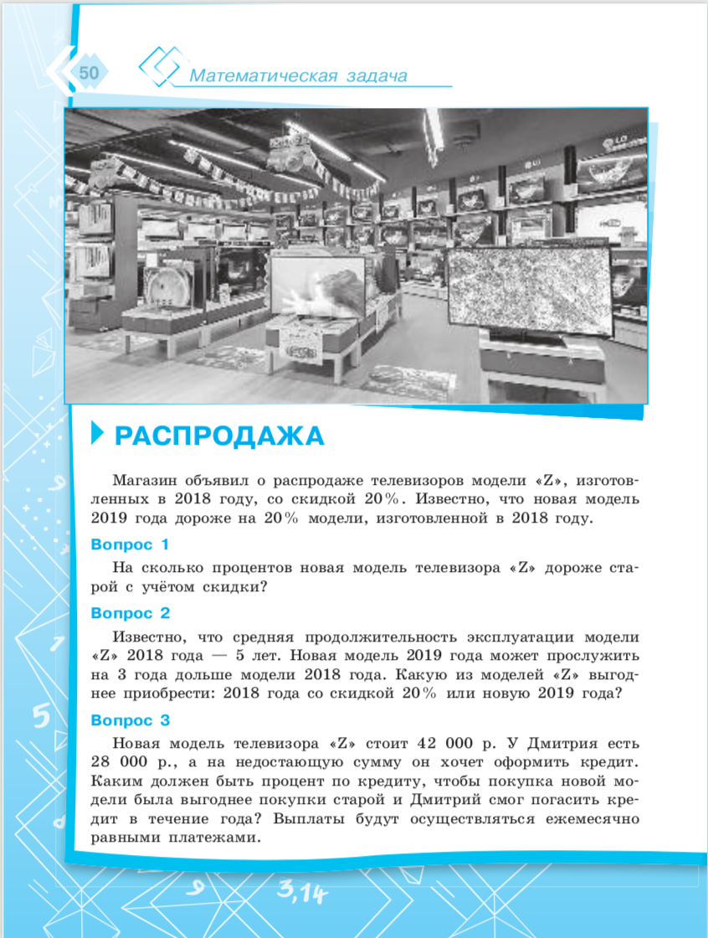

МАТЕМАТИЧЕСКАЯ ГРАМОТНОСТЬ. ПРИМЕРЫ ЗАДАЧ

Slide 22
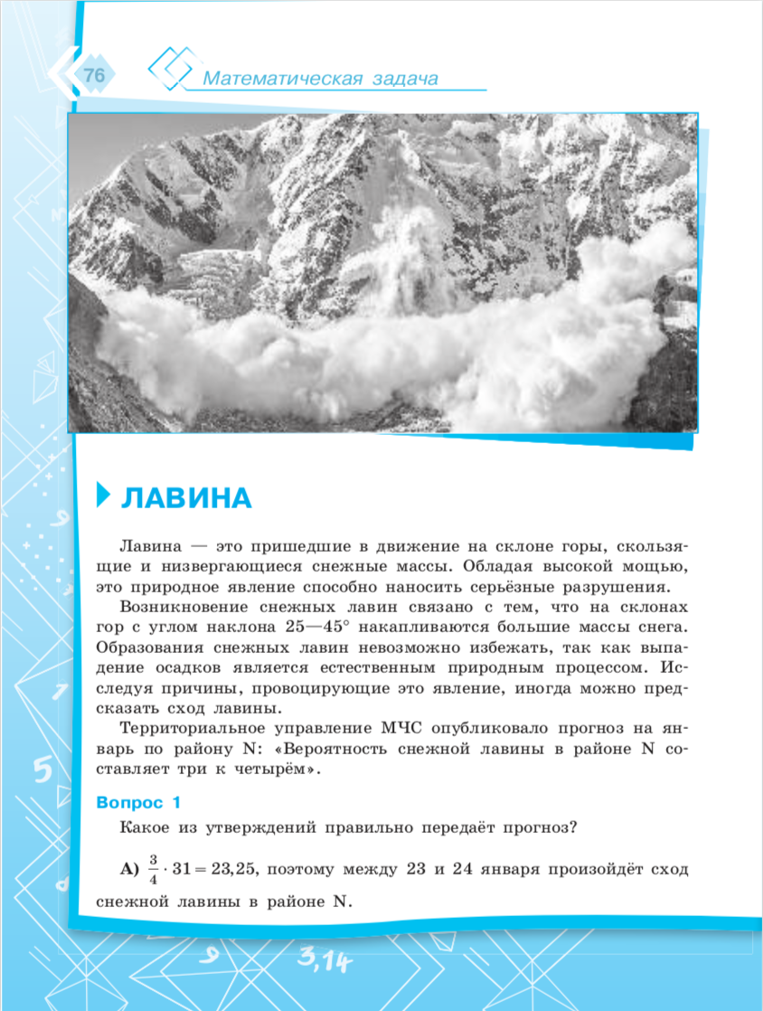
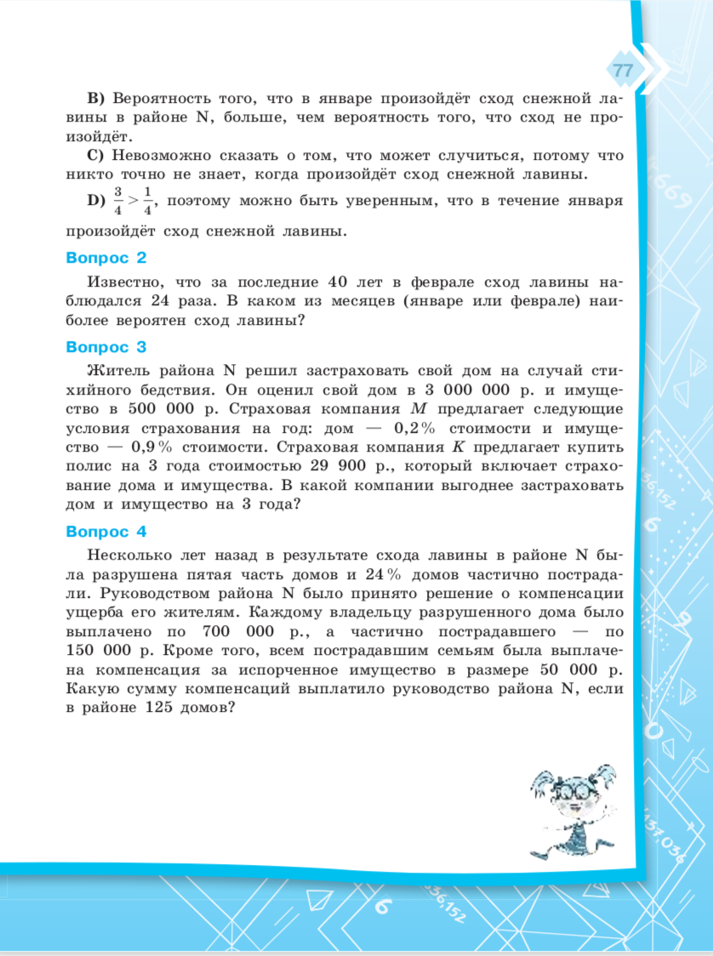
МАТЕМАТИЧЕСКАЯ ГРАМОТНОСТЬ. ПРИМЕРЫ ЗАДАЧ

Slide 23
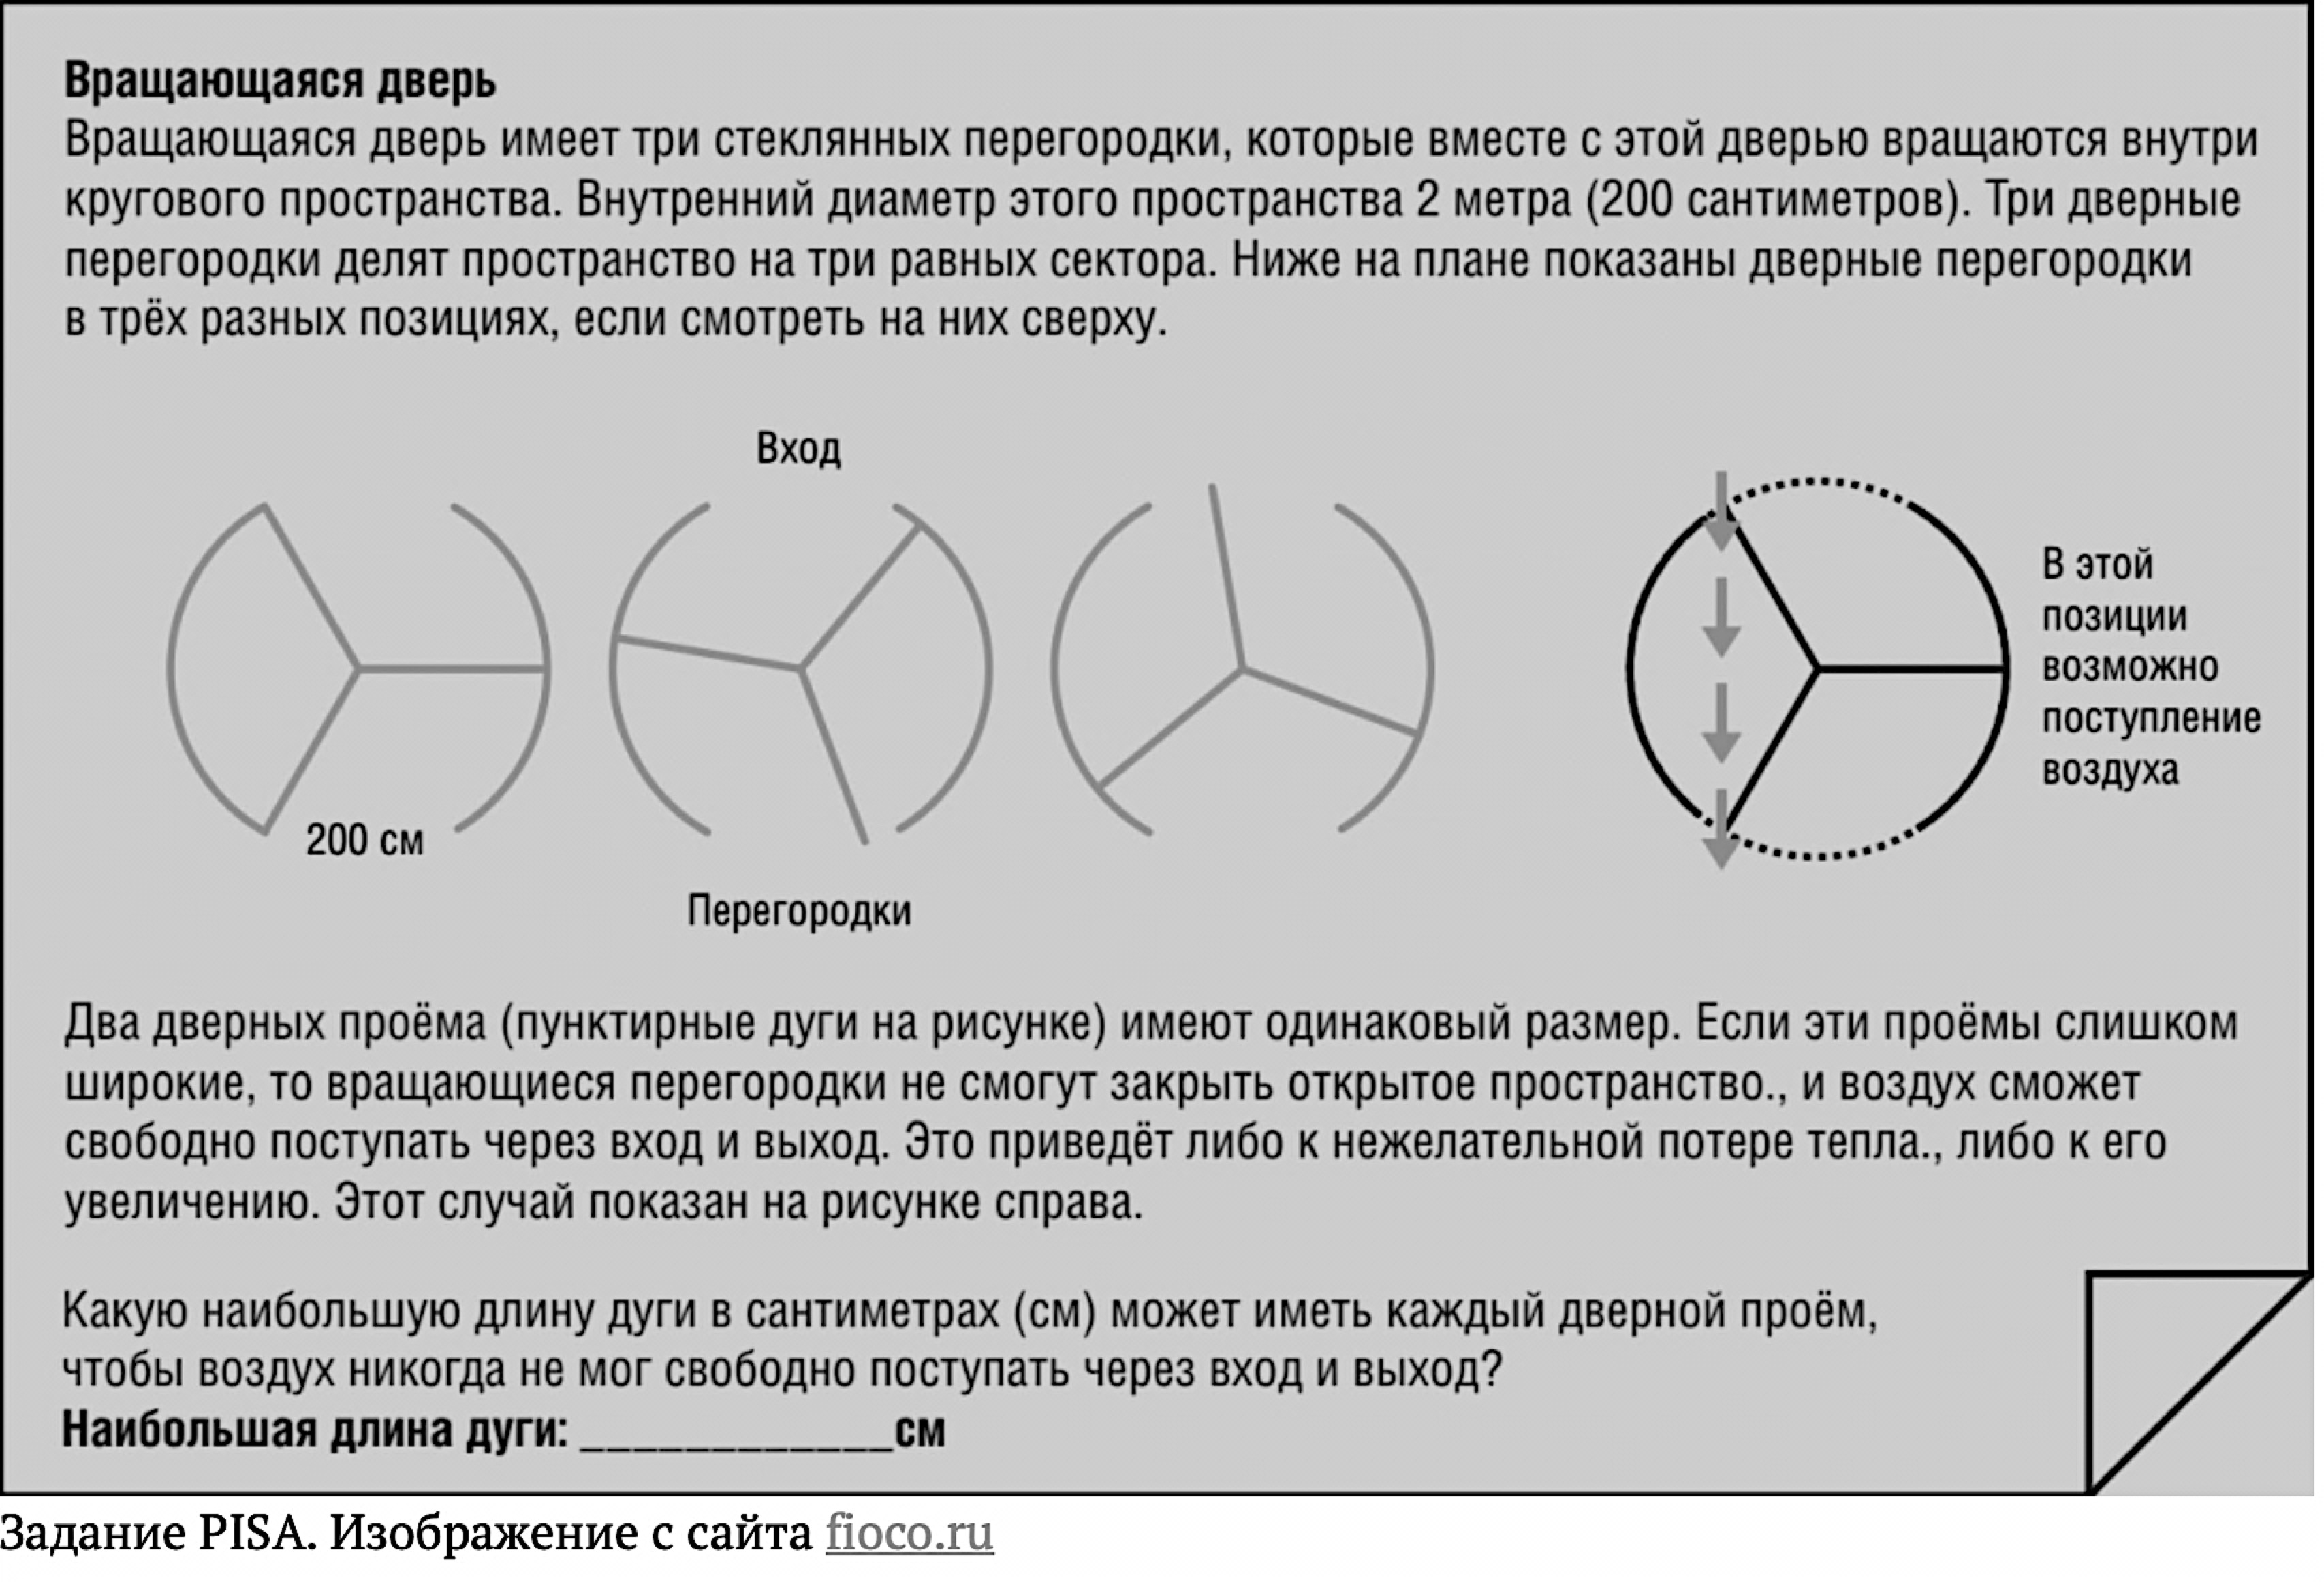
МАТЕМАТИЧЕСКАЯ ГРАМОТНОСТЬ. ПРИМЕРЫ ЗАДАЧ

Slide 24
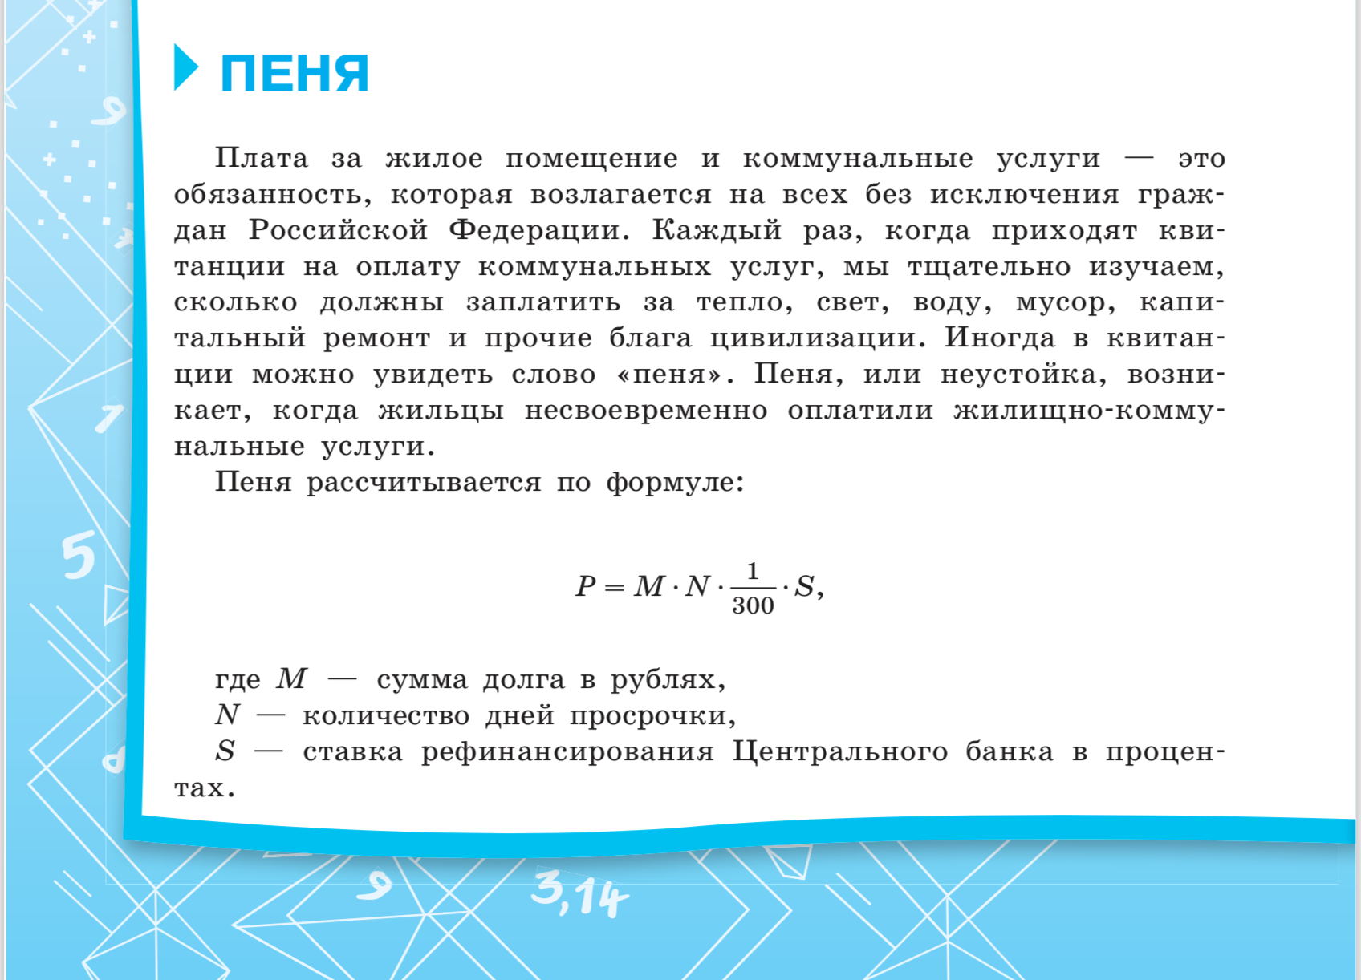

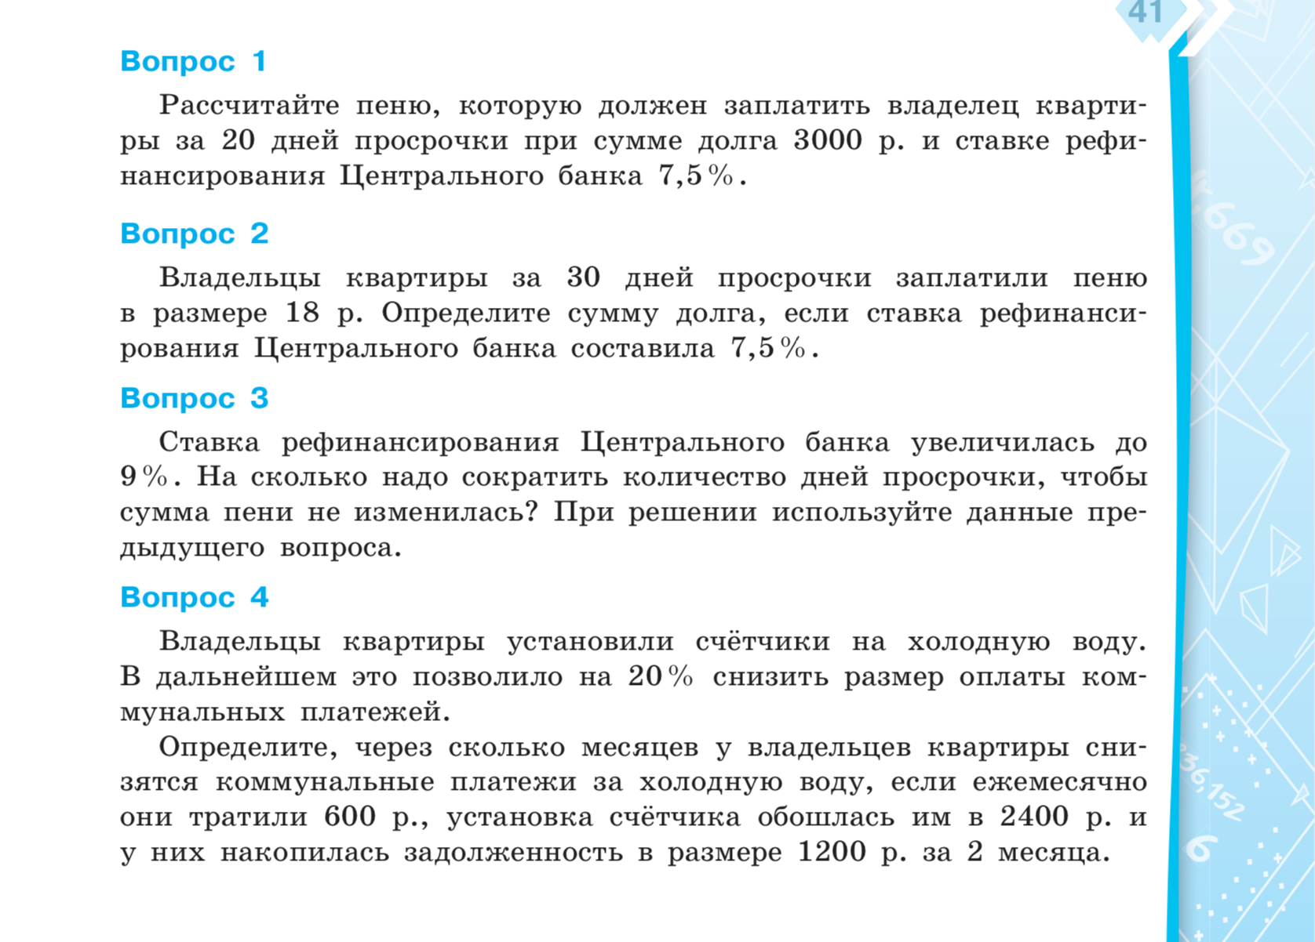

МАТЕМАТИЧЕСКАЯ ГРАМОТНОСТЬ. РЕШЕНИЕ ЗАДАЧИ. 4 МИНУТЫ

Slide 25
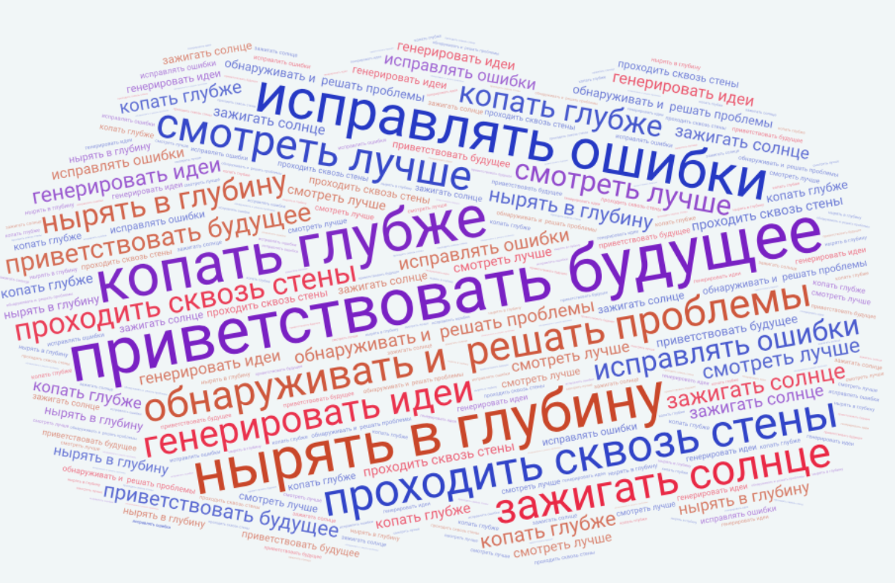
2021: КРЕАТИВНОЕ МЫШЛЕНИЕ
Мышление, результатом которого является открытие принципиально нового или усовершенствованного решения той или иной задачи
(Г.Линдсей, К. Халл, Р. Томпсон «Творческое и критическое мышление» )
Процесс установления связей между идеями и событиями, на первый взгляд несвязанными
(Дж. Гудвин «Исследование в психологии: методы и планирование»)
ПРОЕКТИРОВАНИЕ
    «НЕОБЫЧНОЕ РИСОВАНИЕ»
    РАЗВИТИЕ АССОЦИАТИВНОГО МЫШЛЕНИЯ
ПОИСК ВЗАИМОСВЯЗЕЙ
СПОСОБЫ РАЗВИТИЯ КРЕАТИВНОГО МЫШЛЕНИЯ

Slide 26
КРЕАТИВНОЕ МЫШЛЕНИЕ. ЗАДАНИЕ. 4 МИНУТЫ
Задание 1/4.
Рассмотрите картинку.
Вы играете в игру, в которой нужно покрутить и бросить кубики. Выпавшее изображение должно послужить вам источником вдохновения для сочинения истории.
Для «разогрева» у вас только два кубика.
У вас есть 4 минуты, чтобы записать как можно больше разных коротких историй, связывающих между собой два изображения справа. Постарайтесь записать по меньшей мере 3 разные истории.
Например: «Лучник выпустил стрелу с такой силой, что она облетела вокруг света».
© АО «Издательство «Просвещение», 2019

Slide 27
КРЕАТИВНОЕ МЫШЛЕНИЕ. ЗАДАНИЕ. 2 МИНУТЫ
Задание 2/4.
Рассмотрите картинку.
Теперь, когда у вас есть некоторый опыт игры, попытайтесь сочинить одну креативную историю, в которой будут связаны между собой шесть изображений в том порядке, в котором они появляются.
Вы получите тем больший балл, чем более оригинальной будет ваша история, чем лучше она будет организована (структурирована) и чем более богатое воображение вы продемонстрируете.
© АО «Издательство «Просвещение», 2019

Slide 28
КРЕАТИВНОЕ МЫШЛЕНИЕ. ЗАДАНИЕ. 3 МИНУТЫ
Шесть изображений, которые использовал ваш друг
Задание 4/4.
Вот история Вашего друга:
На сердце было тяжело. Пришло время попрощаться. В этом здании она больше не чувствовала себя дома. Она собрала вещи и направилась на Восток. Она навсегда перебиралась туда, где никогда не была, через половину земного шара – в Китай.
Но новые вызовы её не страшили. Она знала, что жизнь полна неожиданностей и была готова к тому, чтобы в очередной раз подбросить кубик и посмотреть, куда он заведёт её в следующий раз.
Теперь вы играете в другую версию игры, в которой вы сочиняете историю вместе со своим другом.
Прочтите начало истории, которое написал ваш друг, используя шесть изображений представленных справа сверху. Вам надо закончить эту историю, используя три изображения справа снизу.
Напишите креативное продолжение истории, начатой вашим другом, старайтесь следовать его вдохновению и стилю.
Три изображения, которые вам надо использовать для продолжения истории:
© АО «Издательство «Просвещение», 2019

Slide 29




МАТЕМАТИЧЕСКАЯ ГРАМОТНОСТЬ. СОСТАВЛЕНИЕ ЗАДАЧ ПО ГРУППАМ. 7 МИН
ВОПРОС | СОДЕРЖАТЕЛЬНАЯ ОБЛАСТЬ | МЫСЛИТЕЛЬНЫЕ ПРОЦЕССЫ | КОНТЕКСТ
Придумайте сюжет и определите контекст
Какие вопросы могут возникнуть в реальной жизни в этом сюжете? Назовите мыслительные процессы
Подготовьте решение. Какие содержательные области предмета необходимы при решении задачи?
Заполните таблицу. Представьте результат

Slide 30

СЕРИЯ «ФУНКЦИОНАЛЬНАЯ ГРАМОТНОСТЬ. ТРЕНАЖЁРЫ»
Функциональная грамотность. Тренажеры
Помогают формировать умение осознанно использовать полученные в ходе обучения знания для решения жизненных задач, развивают активность и самостоятельность учащихся, вовлекают их в поисковую и познавательную деятельность.
Содержат разнообразные практико-ориентированные задания, позволяющие школьникам подготовиться к участию в международных исследованиях качества образования. Приведены примеры их решений и ответы.
Могут использоваться учителями математики, русского языка, обществознания, биологии, физики и химии на уроках, во внеурочной деятельности, в системе дополнительного образования, семейного образования.
Готовятся к печати
в декабре 2019
Живые системы. 7–9 классы
Науки о Земле и Вселенной.
7–9 классы
Физические системы. 7-9 классы
Готовятся к печати
в начале 2020
В поисках финансового равновесия. 6–8 классы
Многомерное чтение. 6-8 классы
© АО «Издательство «Просвещение» 2019
Notes:
Пособия серии «Функциональная грамотность. Тренажёр» помогают формировать умение осознанно использовать полученные в ходе обучения знания для решения жизненных задач, развивают активность и самостоятельность учащихся, вовлекают их в поисковую и познавательную деятельность.
В пособиях содержатся разнообразные практико-ориентированные задания, поиск решения которых позволит школьникам подготовиться к участию в международных исследованиях качества образования, приведены примеры их решений и ответы.
Пособия серии могут использоваться учителями математики, русского языка, обществознания, биологии, физики и химии на уроках и во внеурочной деятельности, а также родителями и школьниками.
Более подробно о пособиях:
Учебное пособие «Математика на каждый день» предназначено для учащихся 6‒8 классов. Задачи, включённые в сборник, направлены на совершенствование навыков применения полученных учащимися теоретических знаний по математике в жизненных ситуациях.
Данное пособие поможет учителям понять систему построения задач международных исследований, в частности ― на проверку математической грамотности школьников. А это способность рассуждать логически и убедительно формулировать проблемы реального мира на языке математики, применять математические знания для решения проблемы и интерпретировать получившийся математический результат с переходом на контекст задачи.
Пособие также поможет учителю в создании условий для поиска оригинальных решений поставленных задач, а ученику ― решать важные жизненные проблемы.

Slide 31

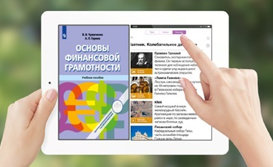
ФИНАНСОВАЯ ГРАМОТНОСТЬ
Главная задача курса — научить критически оценивать финансовые предложения с учетом их преимуществ и недостатков и делать осознанный выбор для достижения личных финансовых целей
Простым и ясным языком освещает вопросы:
  Личное финансовое планирование, расходы и доходы семьи
  Как сохранить и преумножить сбережения
  Кредитование и возможные риски
  Мобильные платежи и защита от мошенников
  Страхование
  Налоги
  Пенсия
  Защита от финансовых махинаций
Может использоваться
на уроках, во внеурочной деятельности, в системе дополнительного образования
Состав УМК:
Учебник
Рабочая тетрадь
Методические рекомендации
Электронная форма учебника
№ ФПУ 1.3.6.2.1.1
© АО «Издательство «Просвещение» 2019
Notes:
Издательством выпущен курс «Основы финансовой грамотности» коллектива авторов Российская экономическая школа. Он является составной частью учебно-методического комплекта по курсам «Обществознание» и «Экономика». Пособие содержит методические рекомендации по организации и проведению уроков. УМК прошёл предварительную экспертизу в Российской академии образования и может быть использован в образовательной программе среднего общего образования (8-9 класс).
УМК простым и ясным языком освещает вопросы:
Личное финансовое планирование, расходы и доходы семьи
Как сохранить и преумножить сбережения
Кредитование и возможные риски
Мобильные платежи и защита от мошенников
Страхование
Налоги
Пенсия
Защита от финансовых махинаций

Slide 32




СЕРИЯ «ЗАДАЧНИКИ»
Функциональная грамотность. Задачники
Многофункциональные задачники:
позволят учащимся существенно повысить уровень своей функциональной грамотности,
содержат разнообразные тренировочные и проверочные задания и упражнения для текущего и итогового контроля знаний, а также творческие задания, позволяющие углубить знания по различным предметным областям и расширить кругозор,
могут использоваться учителями математики, русского языка, обществознания, биологии, физики и химии на уроках, во внеурочной деятельности, в системе дополнительного образования, семейного образования.
© АО «Издательство «Просвещение» 2019
Notes:
Издательством выпущен курс «Основы финансовой грамотности» коллектива авторов Российская экономическая школа. Он является составной частью учебно-методического комплекта по курсам «Обществознание» и «Экономика». Пособие содержит методические рекомендации по организации и проведению уроков. УМК прошёл предварительную экспертизу в Российской академии образования и может быть использован в образовательной программе среднего общего образования (8-9 класс).
УМК простым и ясным языком освещает вопросы:
Личное финансовое планирование, расходы и доходы семьи
Как сохранить и преумножить сбережения
Кредитование и возможные риски
Мобильные платежи и защита от мошенников
Страхование
Налоги
Пенсия
Защита от финансовых махинаций

Slide 33

СЕРИЯ «ФУНКЦИОНАЛЬНАЯ ГРАМОТНОСТЬ. УЧИМСЯ ДЛЯ ЖИЗНИ»
Сборники эталонных изданий
Предназначены для формирования и оценки всех аспектов функциональной грамотности, которые изучаются в международном сравнительном исследовании PISA.
Содержат обучающие и тренировочные задания, охватывающие все содержательные и компетентностые аспекты оценки функциональной грамотности по каждой из областей. Приводятся развернутые описания особенностей оценки заданий, рекомендации по использованию системы заданий и их оценки. Все задания построены на основе реальных жизненных ситуаций.
Могут быть использованы в обучающих целях педагогами на уроках и во внеурочной деятельности, а также администрацией школы для организации внутришкольного мониторинга по оценке функциональной грамотности учащихся 5 и 7 классов.
Готовятся к печати
в декабре 2019
© АО «Издательство «Просвещение» 2019
Notes:
Издательством выпущен курс «Основы финансовой грамотности» коллектива авторов Российская экономическая школа. Он является составной частью учебно-методического комплекта по курсам «Обществознание» и «Экономика». Пособие содержит методические рекомендации по организации и проведению уроков. УМК прошёл предварительную экспертизу в Российской академии образования и может быть использован в образовательной программе среднего общего образования (8-9 класс).
УМК простым и ясным языком освещает вопросы:
Личное финансовое планирование, расходы и доходы семьи
Как сохранить и преумножить сбережения
Кредитование и возможные риски
Мобильные платежи и защита от мошенников
Страхование
Налоги
Пенсия
Защита от финансовых махинаций

Slide 34
ФОРМИРОВАНИЕ ФУНКЦИОНАЛЬНОЙ ГРАМОТНОСТИ В ОБРАЗОВАТЕЛЬНОЙ ОРГАНИЗАЦИИ
1. Внесение изменений в основную образовательную программу:
Целевой раздел: планируемые результаты и система оценки их достижения
Содержательный раздел: корректировка программ учебных курсов, в том числе интегрированных
Организационный: включение соответствующих курсов в часть учебного плана, формируемую участниками образовательных отношений, в план внеурочной деятельности
2. Включение в план методической работы образовательной организации серии семинаров-практикумов, направленных на совместную работу всего педагогического коллектива по формированию функциональной грамотности.
3. Проведение внутришкольного мониторинга сформированности функциональной грамотности учащихся с 5 по 9 класс.
Административная деятельность
Урочная деятельность
1. Решение контекстных задач в рамках уроков по всем предметам учебного плана.
1. Проектно-исследовательская работа обучающихся с активным использованием метапредметных и межпредметных проектов и исследований.
2. Включение в план внеурочной деятельности образовательной организации образовательных событий, направленных на совместную работу всего педагогического коллектива по формированию функциональной грамотности (межпредметные недели, учебно-исследовательские конференции, межпредметные марафоны и т.д.).
Внеурочная деятельность
  Закупка учебных пособий возможна в соответствии со статьей 35
  Федерального закона от 29.12.2012 № 273-ФЗ «Об образовании в Российской Федерации»
© АО «Издательство «Просвещение» 2019
Notes:
Издательством выпущен курс «Основы финансовой грамотности» коллектива авторов Российская экономическая школа. Он является составной частью учебно-методического комплекта по курсам «Обществознание» и «Экономика». Пособие содержит методические рекомендации по организации и проведению уроков. УМК прошёл предварительную экспертизу в Российской академии образования и может быть использован в образовательной программе среднего общего образования (8-9 класс).
УМК простым и ясным языком освещает вопросы:
Личное финансовое планирование, расходы и доходы семьи
Как сохранить и преумножить сбережения
Кредитование и возможные риски
Мобильные платежи и защита от мошенников
Страхование
Налоги
Пенсия
Защита от финансовых махинаций

Slide 35





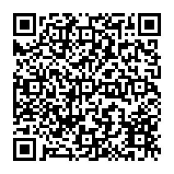
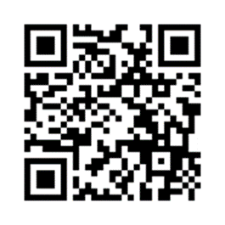
Сервисы для педагогов на сайте
Группы компаний «Просвещение» prosv.ru
Каталог
Горячая линия
Рабочие программы
Презентации и рекламные материалы
Материалы для подготовки к участию в международных исследованиях
catalog.prosv.ru
vopros@prosv.ru
prosv.ru
prosv.ru/reklama/
pisa.prosv.ru
shop.prosv.ru
academy.prosv.ru
vopros@prosv.ru

Slide 36
СПАСИБО ЗА ВНИМАНИЕ!
Группа компаний «Просвещение»
Адрес: 127473, Москва, ул. Краснопролетарская, д.16, стр.3, подъезд 8, бизнес-центр «Новослободский»
Телефон: +7 (495) 789-30-40
Факс: +7 (495) 789-30-41
Сайт: prosv.ru
Горячая линия: vopros@prosv.ru

